Slide 1
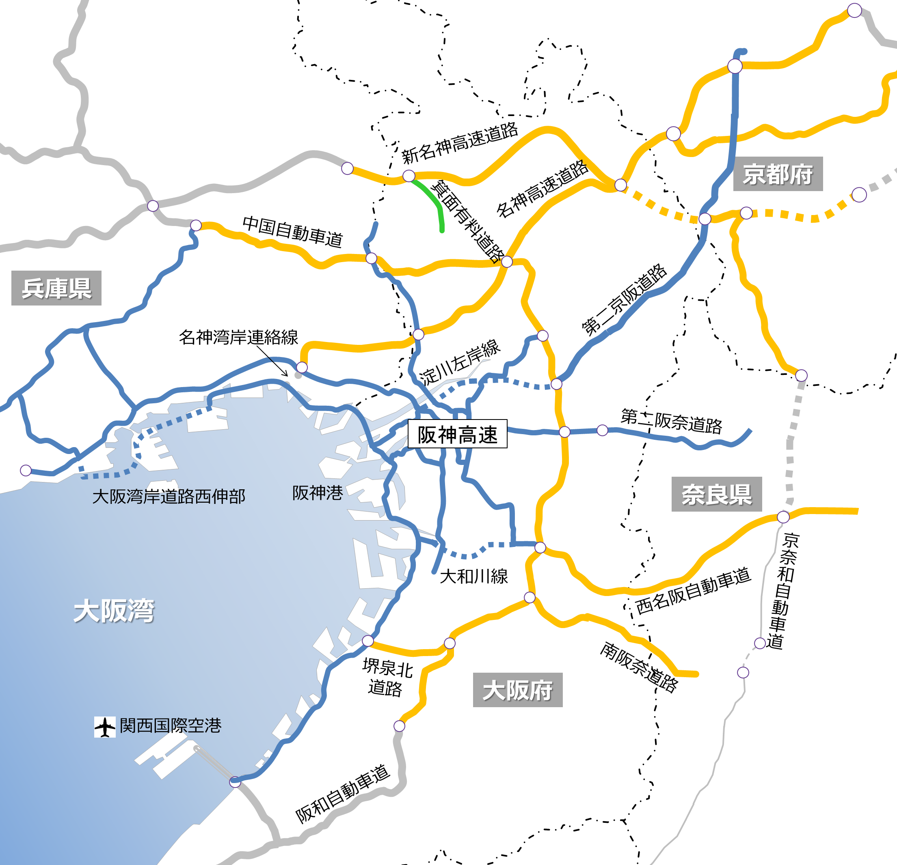
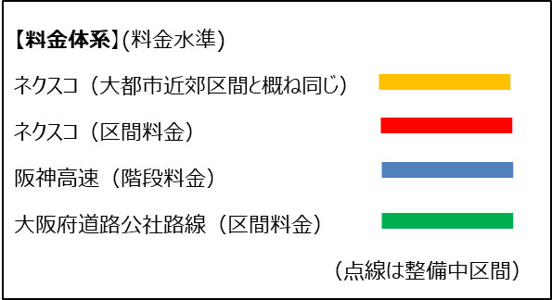
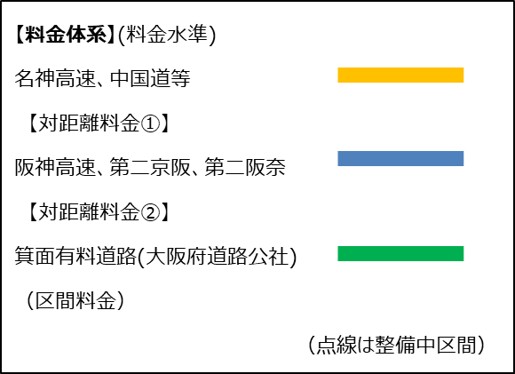
■高速道路料金の料金一元化（シームレス）
参考資料２
○複数の運営主体、料金体系が混在
⇒利用者にとって利用しにくい
○料金水準を対距離制に統一
⇒利用者にとって公平で利用しやすい
■平成29年６月２日以前
■平成３１年４月１日時点
関西大環状道路

Slide 2
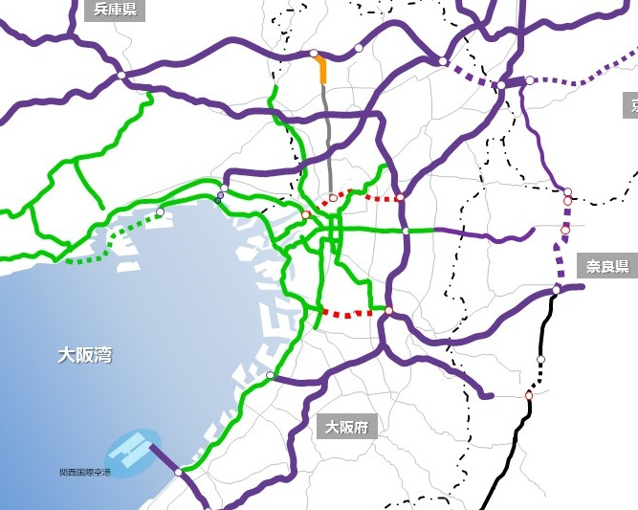
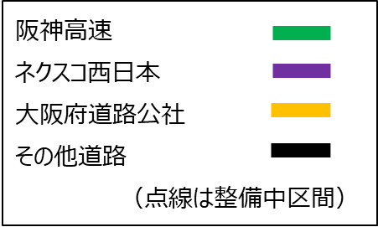
■道路公社路線の移管状況
★管理主体の統一も含めた継ぎ目のない料金の実現★
○都市圏高速道路ネットワークを形成する道路公社路線は高速道路会社で一元管理（移管）
⇒道路公社３路線（堺泉北、南阪奈、第二阪奈）をネクスコ西日本へ移管済
箕面有料道路
H31年4月移管済
（第二阪奈有料道路）
H30年４月移管済
（堺泉北有料道路）
H30年４月移管済
（南阪奈有料道路）

